Slide 1
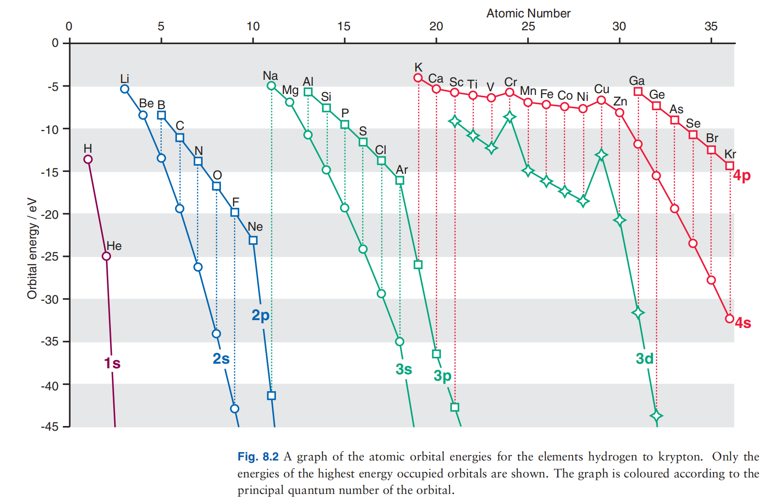
8.1 Explain the following features and trends of the orbital energies shown in Fig. 8.2 on page 260.
(a) In going across the second period from Li to Ne the energies of both the 2s and 2p AOs fall, but the 2s AO falls more steeply than the 2p.
(b) On going from Ne to Na there is a large decrease in the energy of the 2p AO.
(c) The energies of the 2s AO in Li, the 3s AO in Na and the 4s AO in K show a gentle upward trend but in going from Li to Na, and from Na to K the nuclear charge increases by eight.
(d) On going from Sc to Zn the energy of the 4s AO decreases rather little, but the energy of the 3d AO shows a greater fall in energy.
元素化学第八章习题课
仅供参考

Slide 2
8.1 请解释教材260页图8.2中的轨道能量特点和趋势。
(a) 从Li到Ne横跨第二周期时，2s和2p原子轨道（AO）的能量都会下降，但2s AO的能量下降得更陡峭。
答：
(1) 在第二周期元素中，从锂（Li）到氖（Ne）的过程中，2s和2p原子轨道（AO）的能量下降，主要是因为核电荷数的增加。当我们从Li移动到Ne时，原子核中质子的数量增加，这导致核对电子的吸引力增强。因此，电子更紧密地束缚在核附近，导致能量降低。
(2) 对于2s AO的能量下降更陡峭的现象，这与2s轨道的电子穿透效应有关。2s轨道的电子能够穿透到内层电子云中，更接近原子核，因此它们受到的核吸引力比2p轨道的电子更大。随着核电荷的增加，2s轨道的电子感受到更显著的吸引力，因此它们的能量降低得更快。
(3) 此外，2s轨道与核之间的屏蔽效应相对较小，因为它们能够穿透到1s轨道内部，而2p轨道的电子主要位于外部，受到更多的屏蔽。这也是为什么2s AO的能量下降得更陡峭的原因之一。
(4) 总结来说，2s AO的能量下降得更陡峭，主要是因为：①核电荷数的增加导致所有电子的能量降低。②2s轨道的电子穿透效应使得2s电子更接近核，受到更强的吸引力。③屏蔽效应对2s轨道的影响较小，使得其能量降低更显著。
元素化学第八章习题课
仅供参考

Slide 3
8.1 请解释教材260页图8.2中的轨道能量特点和趋势。
(b) 从Ne到Na时，2p AO的能量大幅下降
答：
(1) 从氖（Ne）到钠（Na）时，2p原子轨道（AO）的能量大幅下降的原因与电子排布和原子结构的变化有关。在氖（Ne）中，2p轨道是完全填满的，而且氖是一个稳定的惰性气体。当我们移动到钠（Na），钠的最外层电子进入了3s轨道，而不是2p轨道。
(2) 这种变化意味着2p轨道在钠中不再是价电子轨道，而是成为了内层电子轨道。由于内层电子轨道的电子不像价电子那样参与化学键的形成，它们相对于核的能量会更低，因为它们更接近于原子核并且受到更强的吸引力。此外，当新的电子层（3s轨道）被添加时，它会对内层的2p电子产生屏蔽效应，使得2p轨道的电子感受到的有效核电荷减少，从而导致2p轨道的能量降低。
(3) 总的来说，从Ne到Na时，2p AO的能量大幅下降，主要是因为：①电子排布的变化：2p轨道从价电子轨道变为内层电子轨道。②有效核电荷的减少：新添加的电子层对内层电子产生屏蔽效应。③电子与核的距离：内层电子更接近核，因此其能量更低。
元素化学第八章习题课
仅供参考

Slide 4
8.1 请解释教材260页图8.2中的轨道能量特点和趋势。
(c) Li中的2s AO、Na中的3s AO和K中的4s AO的能量呈缓慢上升趋势，但从Li到Na，从Na到K的核电荷增加了8。
答：
Li中的2s AO、Na中的3s AO和K中的4s AO的能量呈缓慢上升趋势，尽管从Li到Na，从Na到K的核电荷增加了8，这主要是由于以下几个因素的综合作用：
(1) 有效核电荷（Effective Nuclear Charge）：虽然核电荷确实增加了，但由于电子云的屏蔽效应，价电子所感受到的有效核电荷并没有增加得那么多。内层电子对外层电子产生屏蔽，减少了它们感受到的正电荷量。
(2) 电子屏蔽（Electron Shielding）：随着电子层数的增加，新的电子层对内层电子的屏蔽效应也增强，这导致外层电子感受到的有效核电荷增加幅度有限。
(3) 主量子数（Principal Quantum Number）：Li的2s、Na的3s和K的4s轨道的主量子数n分别为2、3和4。随着n的增加，电子所处的能级也相应地增加，因此，即使核电荷增加，电子能量也会因为它们距离核更远而增加。
(4) 电子间的排斥作用（Electron-Electron Repulsion）：在多电子原子中，电子不仅受到核的吸引，还要受到其他电子的排斥。随着电子数量的增加，这种排斥作用也变得更加显著，影响了电子能量的上升趋势。
(5) 因此，尽管核电荷增加了，但由于屏蔽效应和电子间的排斥作用，以及电子所处能级的自然增加，我们观察到Li、Na和K中相应AO的能量呈缓慢上升的趋势。这些因素共同作用，导致了电子能量的变化并不是简单地随着核电荷的增加而线性增加。
元素化学第八章习题课
仅供参考

Slide 5
8.1 请解释教材260页图8.2中的轨道能量特点和趋势。
(d) 从Sc到Zn时，4s AO的能量几乎没有太大变化，但3d AO的能量下降得更多。
答：
从钪（Sc）到锌（Zn）时，4s原子轨道（AO）的能量变化不大，而3d AO的能量显著下降，这主要是由于以下几个因素：
(1) 电子填充顺序：根据能级填充原则，4s轨道在3d轨道之前填充。当进入过渡金属时，3d轨道开始填充电子，而4s轨道已经被填充。在钪（Sc）到锌（Zn）的过渡金属中，3d轨道逐渐填满电子，而4s轨道通常保持两个电子。
(2) 能量与电子排斥：随着3d轨道电子数的增加，3d轨道的电子间排斥作用增强，导致3d轨道能量下降。而4s轨道由于其较大的半径和较少的电子排斥，其能量变化不大。
(3) 轨道能量与原子核电荷：在过渡金属中，原子核电荷的增加使得3d轨道的电子更紧密地束缚于核附近，从而降低了3d轨道的能量。相比之下，4s轨道的电子由于较远的平均距离和较小的有效核电荷，其能量变化不明显。
(4) 轨道屏蔽效应：3d轨道的电子对4s轨道的电子有一定的屏蔽效应，随着3d轨道电子数的增加，这种屏蔽效应增强，导致4s轨道的电子感受到的有效核电荷减少，因此4s轨道的能量变化不大。
元素化学第八章习题课
仅供参考

Slide 6
8.2 The atomic radii of the lanthanide elements (Ce–Lu) are remarkably similar, varying only by a few pm across all fourteen elements. Use Slater’s rules (page 262) to determine the effective nuclear charge experienced by the outer electrons (the 6s) of these elements, and hence explain why the atomic radii vary so little.
Zeff = Z − S
(1s) (2s, 2p) (3s, 3p) (3d) (4s, 4p) (4d) (4f) ...
计算特定电子（在特定组中）的屏蔽常数S时，应遵循以下规则：
(1)被考虑的电子所在组右侧的电子对S没有贡献。
(2)对于与被考虑的电子在同一组中的每个电子，S增加0.35的贡献，但在（1s）组中，贡献为0.30。
(3)如果被考虑的电子位于ns或np轨道，则下一个较低壳层（即（n−1）壳层）的每个电子对S贡献0.85。更低壳层的电子（即（n−2）及以下）对S的贡献为1.00。
(4)如果被考虑的电子位于nd或nf轨道，则其能量以下的所有电子对S贡献1.00。
元素化学第八章习题课
仅供参考

Slide 7
8.2 镧系元素（Ce–Lu）的原子半径非常相似，跨越所有十四个元素只有几个皮米的变化。根据斯莱特规则（第262页），我们可以确定外层电子（6s）所经历的有效核电荷，并因此解释为什么原子半径变化如此之小。
Zeff = Z − S
(1s) (2s, 2p) (3s, 3p) (3d) (4s, 4p) (4d) (4f) ...
答：根据斯莱特规则，在计算6s电子的屏蔽常数S时，4f电子都贡献了1.0，因为它们位于主量子数比被考虑的电子少两个的壳层中。当我们从一个镧系元素过渡到下一个时，核电荷增加一个单位，4f轨道增加一个电子。对于位于6s的外层电子来说，屏蔽常数因此增加了一个单位，与核电荷的增加完全同步。因此，斯莱特的有效核电荷值对于6s在整个系列中是恒定的。
元素化学第八章习题课
仅供参考

Slide 8
8.3 Explain why there is a general increase in atomic radii on moving from the first row transition metals (those in period 4) to the second row (those in period 5), but there is very little change on moving to the third row (those in period 6).
元素化学第八章习题课
仅供参考

Slide 9
8.3 在从第一行过渡金属（第4周期）移动到第二行（第5周期）时，原子半径普遍增加，但从第二行移动到第三行（第6周期）时，原子半径变化很小。
答：
(1) 首先，当从第一行过渡金属移动到第二行时，原子半径的增加主要是由于新的电子壳层的添加。每当我们向下移动到周期表的下一行时，就会添加一个新的电子壳层，这导致原子的大小增加。因此，第5周期的过渡金属的原子半径大于第4周期的原子半径。
(2) 然而，从第二行到第三行时，原子半径的变化不大，这主要是由于所谓的镧系收缩。当电子被添加到内部的4f轨道时，这些电子对外层电子的屏蔽效应不如d轨道电子，导致有效核电荷的增加。这种增加的有效核电荷使得外层电子更紧密地束缚在核周围，从而抵消了由于添加新电子壳层而预期的原子半径增加。因此，第6周期的过渡金属的原子半径与第5周期的相比变化不大。
元素化学第八章习题课
仅供参考

Slide 10

8.4 Rationalize the trends in the atomic radii of the Group 2 elements given in the table (the radius given for element 120 is based on a calculation, rather than experiment).
元素化学第八章习题课
仅供参考

Slide 11
8.4 使表中给出的第2主族的元素的原子半径趋势合理化(第120号元素的半径是基于计算，而不是基于实验)。
答：
(1) 在系列 Be → Mg → Ca 中，有效核电荷（Z_{eff}）增加，但价电子位于n值增加的壳层中。 原子半径与 (n²/Z_{eff}) 成正比，而在这个系列中，( n² ) 项是主导因素。
(2) 在系列 Ca → Sr → Ba 中，由于需要填充d区，Z_{eff}有额外的增加。这导致尺寸增加的幅度比之前小。
(3) 在系列 Ba → Ra → 元素120中，尺寸实际上开始减小。这再次是由于填充f区导致Z_{eff}的进一步增加。相对论效应更加显著，导致7s（在Ra中）和8s（在元素120中）轨道的收缩。这对元素120尤其重要。
元素化学第八章习题课
仅供参考

Slide 12
8.5 When metallic gold is exposed a caesium vapour a solid compound with formula CsAu is formed; the solid is a poor conductor of electricity, but the conductivity rises sharply when the solid is molten. Discuss the likely nature of the bonding in this compound. Would you expect to be able to form a similar compound from the reaction of silver with caesium?
元素化学第八章习题课
仅供参考

Slide 13
8.5 当金属金暴露在铯蒸气中时，会形成化学式为CsAu的固体化合物；该固体电导性较差，但当固体熔化时，导电性急剧上升。讨论这种化合物中键合的可能性质。并且你认为能否通过银与铯的反应形成类似的化合物？
答：
(1) 由于金的电子亲和力较高，金属金暴露在铯蒸气中时形成的CsAu固体化合物是一种离子化合物，其中含有罕见的Au⁻离子。这种化合物的形成是由金和铯在加热条件下以1:1的计量比反应而成的。在固态时，CsAu表现出半导体性质，具有较大的带隙（2.6eV），因此电导性较差。但当这种固体熔化时，离子的移动性增加，导致导电性急剧上升。
(2) 在CsAu中，金通常以Au⁻形式存在，这是金的非典型价态，因为金通常在化合物中以正价态出现。在这种情况下，金离子由于原子半径大，极化度高，因此它在空气中和水中都不能稳定存在，遇氧化性物质会生成金单质和铯的化合物。
(3) 相比之下，银的电子亲和力显著不如金（126 kJ mol⁻¹ 对比于 223 kJ mol⁻¹）。因此，Cs⁺Ag⁻的形成将不太容易。
元素化学第八章习题课
仅供参考

Slide 14
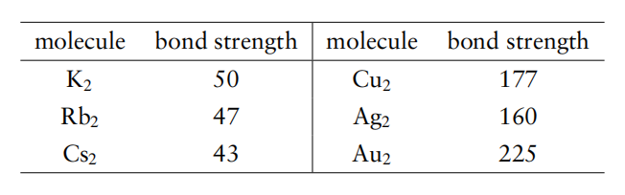
8.6 Explain the following trends in the bond strengths (in kJ mol⁻¹) of the Group 1 and Group11 diatomics.
元素化学第八章习题课
仅供参考

Slide 15
8.6 解释以下第1族和第11族双原子分子的键能（以kJ mol⁻¹为单位）的趋势。
答：
(1) 在第1族元素中，钾（K）至铯（Cs）的主量子数 ( n ) 从4增至6。这些元素形成的双原子分子中，( ns ) 原子轨道（AOs）相互重叠，构成成键分子轨道（MO）。随着 ( n ) 的增加，轨道尺寸扩大，导致轨道重叠程度降低，从而削弱了键合强度。
(2) 对于第11族元素，虽然键合涉及的是相同的价轨道（4s、5s和6s），但由于穿越周期表时有效核电荷（Z_{eff}）显著增加，这些轨道的尺寸相应减小，因此轨道重叠得更好，键合更为强固。值得注意的是，金（Au）之间的键合异常强劲，甚至超过了银（Ag）。这一现象部分归因于填充f区导致Z_{eff}的额外增加，以及相对论效应对6s原子轨道的进一步收缩。
元素化学第八章习题课
仅供参考

Slide 16
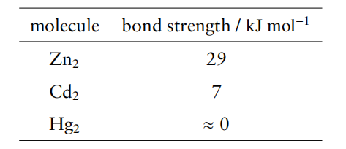
8.7 (a) Construct an MO diagram for Be₂ and use it to explain why, although the bond order is zero, s–p mixing results in the the molecule having a weak bond.
(b) Explain the following observations: (i) the bond strength of Li₂ is 100 kJ mol⁻¹, a value much greater than that for Be₂; (ii) the enthalpy of vaporization of solid beryllium is greater than that for solid Li.
(c) Rationalize the following bond strengths of the Group 12 homonuclear diatomics:
(d) Suggest why metallic mercury has the lowest enthalpy of vaporization of any metal, and hence why it is a liquid at room temperature.
元素化学第八章习题课
仅供参考

Slide 17
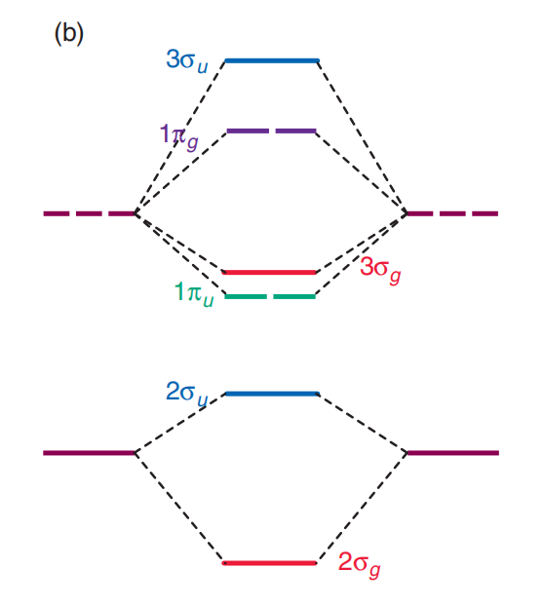
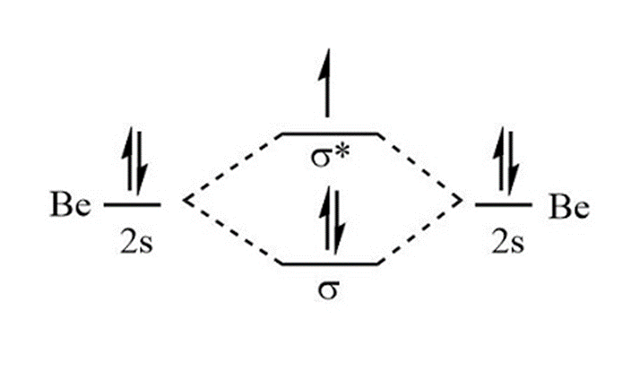
8.7 (a)为Be₂构建一个分子轨道（MO）图，并用它来解释为什么尽管键级（bond order）是零，s-p混合导致分子具有弱键。
答：
(1) 在Be₂的分子轨道图中，我们可以看到2s原子轨道（AO）与2p原子轨道（AO）发生了一定程度的混合。这种混合导致了成键分子轨道（MO）和反键分子轨道（MO）之间的能量差减小。尽管Be₂的键级为零，意味着成键轨道和反键轨道中的电子数相等，从而通常情况下不会形成稳定的化学键，但由于s-p混合，成键轨道的能量略低于反键轨道，因此Be₂分子仍然能够形成一个非常弱的化学键。
(2) 这种弱键的存在可以通过Be₂分子的物理性质来证实，例如它的解离能非常低，表明其键合力弱。此外，Be₂分子在高温下更容易存在，这也是由于其键合力弱，需要较少的能量就能使分子解离。
元素化学第八章习题课
仅供参考

Slide 18
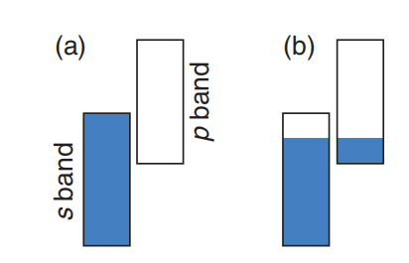
8.7 (b) 解释以下观察结果：(i) Li₂的键能为100 kJ mol⁻¹，这个值远大于Be₂的键能；(ii) 固态Be₂的蒸发热大于固态Li₂的蒸发热。
答:
(1) Li₂的键能为100 kJ mol⁻¹，这个值远大于Be₂的键能。这是因为Li₂分子中两个锂原子之间的成键分子轨道（MO）只有两个电子，而Be2分子中的相应轨道则有四个电子。在Be₂中，这些额外的电子填充了反键分子轨道，从而减弱了键合。因此，尽管Li2和Be2的键级相同，但Li2的键合更强，因为它的反键分子轨道中的电子更少。
(2) 固态Be₂的蒸发热大于固态Li₂的蒸发热。这可以归因于Be₂固体中的原子间相互作用更强。在固态中，2s和2p带可能会重叠，Be有足够的电子填满2s带，而且由于2s带的上部与2p带的下部重叠，总体能量降低，通过电子移动到2p带的最低（最成键）部分，增加了键合量。这解释了Be的蒸发热增加的原因。本质上，Be有“太多”的电子来形成一个简单的Be₂分子，但如果它与许多原子（而不仅仅是一个）共享这些电子，结果是总体上有显著的键合。相比之下，Li₂的键合较弱，因此其蒸发热较低。
元素化学第八章习题课
仅供参考

Slide 19
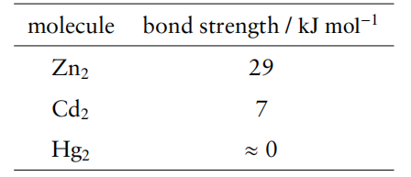
8.7 (c) 合理解释第12族同核双原子分子的键能。
答：这一趋势可以归因于以下几个因素：
(1) 相对论效应：对于重原子，如汞（Hg），相对论效应导致内层电子的质量增加，从而影响外层电子的性质。这种效应使得6s轨道的电子更接近核心，从而减少了用于成键的电子密度。
(2) 惰性电子对效应：在较重的元素中，最外层的s轨道电子趋向于不参与成键，这导致了键能的降低。
(3) 原子大小：随着原子序数的增加，原子半径也增加，这导致价电子轨道之间的重叠减少，进而导致键能降低。
(4) 特别是对于Hg₂，由于上述效应的综合作用，其键能非常低，导致汞在室温下为液态。这些效应在Zn₂和Cd₂中也存在，但影响较小，因此它们的键能虽然低于轻原子，但仍然有一定的键能值。
元素化学第八章习题课
仅供参考

Slide 20
8.7 (d) 解释为什么金属汞具有所有金属中最低的汽化热，它在室温下是液态的。
答：
(1) 相对论效应：汞的6s电子具有非常高的速度，接近光速，这使得它们具有较大的质量并迫使它们靠近原子核。这种现象称为“相对论压缩”，导致汞的最外层电子不愿意与其他原子共享，从而不容易形成金属键。
(2) 惰性电子对效应：汞的最外层6s轨道是满的，类似于惰性气体，这使得汞原子间通过共享电子形成的金属键相对较弱。因此，在较低的温度下，原子间的连接便已经不能维持其固体形态了。
(3) 金属键的弱化：由于相对论效应和惰性电子对效应，汞原子之间的金属键相对较弱，导致汞在室温下不能形成固定的晶格结构，而是以液态存在。
(4) 这些效应共同作用，使得汞的熔点和沸点异常低，熔点为-38.83°C，沸点为356.73°C，因此汞在常温下保持液态。这些特性也使得汞在化学性质上不活泼，与稀有气体有相似之处，但同时也导致了汞化合物对生物的巨大毒性。
元素化学第八章习题课
仅供参考

Slide 21
8.8 The common oxidation states of mercury are +1 and +2. While Hg²⁺ ions are found in solution, mercury(I) exists in solution as Hg2+2. The Hg–Hg bond length in mercury(I) salts is considerably less than the Hg–Hg distance in Hg(l).
(a) By considering the 6s orbitals only, draw a simple MO diagram to explain the bonding in Hg2+2.
(b) Would you expect mercury(I) salts to be paramagnetic?
(c) Identify the species present in the ionic compound Hg₃(AlCl₄)₂, and describe the bonding in each. [Hint: consider the ions present in the compound.]
元素化学第八章习题课
仅供参考

Slide 22
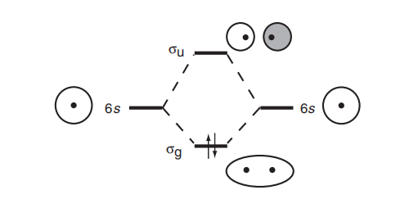
8.8 汞的常见氧化态为+1和+2。虽然Hg²⁺离子在溶液中存在，但汞(I)在溶液中存在为Hg₂⁺²。汞(I)盐中的Hg–Hg键长明显小于Hg(l)中的Hg–Hg距离。(a) 仅考虑6s轨道，绘制一个简单的分子轨道（MO）图来解释Hg₂⁺²的成键。(b) 你认为汞(I)盐会是顺磁性的吗？(c) 识别离子化合物Hg₃(AlCl₄)₂中的物种，并描述每个物种的成键。提示：考虑化合物中存在的离子。
(a) 答：汞的常见氧化态确实为+1和+2。在汞(I)盐中， Hg₂⁺² 离子是由两个汞原子通过共享它们的6s电子形成的。这种成键涉及到两个汞原子之间的2中心2电子键，这是一种相对较弱的金属-金属键。在Hg₂⁺² 中，两个汞原子之间的键长通常小于液态汞中汞原子之间的距离，这是因为液态汞中的汞原子间的相互作用更为松散。
在这个MO图中，两个汞原子的6s原子轨道（AOs）相互重叠，形成一个σ成键分子轨道。由于Hg₂⁺²离子中只有两个电子，这两个电子都占据了这个成键轨道，从而形成了一个稳定的2中心2电子键。这种键合方式导致了Hg–Hg键的形成，其键长比液态汞中的Hg–Hg距离要短。
元素化学第八章习题课
仅供参考

Slide 23
8.8 汞的常见氧化态为+1和+2。虽然Hg²⁺离子在溶液中存在，但汞(I)在溶液中存在为Hg₂⁺²。汞(I)盐中的Hg–Hg键长明显小于Hg(l)中的Hg–Hg距离。(a) 仅考虑6s轨道，绘制一个简单的分子轨道（MO）图来解释Hg₂⁺²的成键。(b) 你认为汞(I)盐会是顺磁性的吗？(c) 识别离子化合物Hg₃(AlCl₄)₂中的物种，并描述每个物种的成键。提示：考虑化合物中存在的离子。
(b) 答：
(1)汞(I)盐通常不表现出顺磁性。这是因为汞(I)盐中的Hg²⁺离子由两个汞原子组成，每个汞原子贡献一个电子形成共价键。在这种情况下，两个汞原子的6s电子被共享，形成了一个成对的电子对，因此没有未配对的电子。由于顺磁性物质的特征是有未配对的电子，而Hg²⁺离子中所有电子都是成对的，所以汞(I)盐不是顺磁性的。
(2)顺磁性物质通常含有未配对的电子，这些未配对的电子在外部磁场中会导致物质表现出磁性。相反，如果一个物质的所有电子都是成对的，那么它就是反磁性的，因为成对的电子会相互抵消它们的磁矩。
元素化学第八章习题课
仅供参考

Slide 24
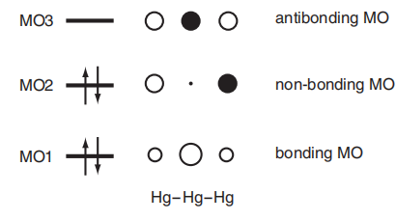
8.8 汞的常见氧化态为+1和+2。虽然Hg²⁺离子在溶液中存在，但汞(I)在溶液中存在为Hg₂⁺²。汞(I)盐中的Hg–Hg键长明显小于Hg(l)中的Hg–Hg距离。(a) 仅考虑6s轨道，绘制一个简单的分子轨道（MO）图来解释Hg₂⁺²的成键。(b) 你认为汞(I)盐会是顺磁性的吗？(c) 识别离子化合物Hg₃(AlCl₄)₂中的物种，并描述每个物种的成键。提示：考虑化合物中存在的离子。
(c) 答：
(1) (AlCl₄)⁻：这是一个四面体形状的阴离子，其中铝原子位于中心，与四个氯原子通过共价键相连。铝原子通过sp3杂化轨道与氯原子的p轨道重叠形成σ键。由于铝原子只有三个价电子，它通过接受来自氯原子的一个额外电子来形成这个四面体结构，使得每个氯原子都有一个完整的八隅体电子排布。
(2) (Hg₃)²⁺：这是一个多核阳离子，由三个汞原子通过金属-金属键相连。在汞(I)盐中，如Hg₂²⁺，两个汞原子通过共享它们的6s电子形成一个弱金属键。对于 Hg₃²⁺，可以认为是在Hg₂²⁺的基础上增加了一个汞原子，形成了一个线性的三核结构。这种结构中，两端的汞原子各失去一个电子，而中间的汞原子保持中性，从而形成了一个总体上带有2+电荷的多核阳离子。这种多核阳离子的形成与汞的相对论稳定化的6s轨道有关，这增加了汞的前两个电离能，使得汞倾向于形成这种多核阳离子结构。
元素化学第八章习题课
仅供参考

Slide 25
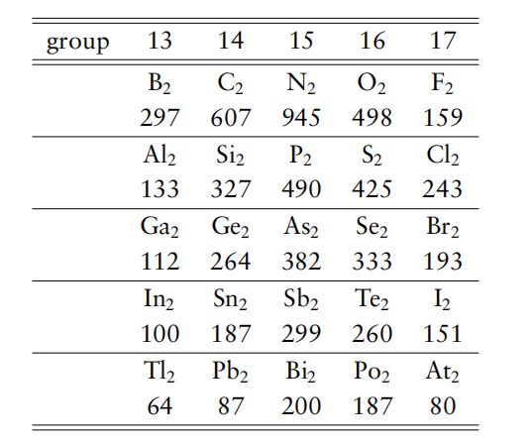
8.9 The following table gives the bond strengths (kJ mol⁻¹) for the homonuclear diatomics of the p-block. Rationalize the trends in the bond strengths for both crossing the periods and descending the groups. Your answer should include a consideration of the bond orders present in each group.
Why are the bond strengths in Groups 16 and 17 generally greater than those in Groups 14 and 13 respectively? Explain any exceptions to this trend.
元素化学第八章习题课
仅供参考

Slide 26
8.9 以下表格给出了p区同核双原子分子的键能（以kJ mol⁻¹为单位）。请合理解释横跨周期和沿族下降时键能的变化趋势。你的答案应包括对每个族中存在的键级的考虑。为什么16族和17族的键强通常大于14族和13族的键强？解释此趋势的任何例外。
元素化学第八章习题课
仅供参考

Slide 27
8.9 以下表格给出了p区同核双原子分子的键能（以kJ mol⁻¹为单位）。请合理解释横跨周期和沿族下降时键能的变化趋势。你的答案应包括对每个族中存在的键级的考虑。为什么16族和17族的键强通常大于14族和13族的键强？解释此趋势的任何例外。
答：
(1) 横跨周期时的键强增加：当我们在周期表中从左向右移动时，原子的有效核电荷（Z_{eff}）增加，而原子半径减小。这导致价电子与原子核之间的吸引力增强，从而使得成键电子更紧密地束缚，增加了键能。例如，第二周期中的N₂具有非常强的三键，而O₂和F₂则分别具有双键和单键，但由于O₂和F₂的π轨道重叠不如N₂中的π轨道，所以它们的键强较低。
(2) 沿族下降时的键强减小：当我们在族中向下移动时，原子半径增加，这导致价电子轨道之间的重叠减少，从而减弱了键能。例如，第15族中的P₄比N₂的键能要低，因为磷原子比氮原子大，其成键轨道重叠较差。
(3) 16族和17族的键能通常大于14族和13族：这是因为16族和17族元素具有较高的电负性，它们倾向于形成较强的共价键。此外，16族的氧和硫通常形成双键，而17族的氟和氯形成单键，这些都比13族和14族元素的单键更强。
(4) 例外情况：O₂和F₂是例外，它们的键能不如可能预期的那么高。这是因为它们的π*反键轨道相对较低，导致成键电子的能量增加，从而减弱了键能。特别是O₂，它还具有两个未配对的电子，使其成为顺磁性分子，这进一步证明了其键能相对较低。
元素化学第八章习题课
仅供参考

